Slide 1
মাল্টিমিডিয়া ক্লাসে সবাইকে স্বাগত

Slide 2
পরিচিতি
দুলাল কুমার মণ্ডল
সহকারী শিক্ষক(আইসিটি)
আট্টাকা কেরামত আলী পাইলট মাধ্যমিক বিদ্যালয়
ফকিরহাট, বাগেরহাট।
মোবাইল: ০১৭৩৫৭৭৫৬৮৮
Email – dulalicta@gmail.com
বিষয়: বাংলাদেশ ও বিশ্বপরিচয়
শ্রেণি: সপ্তম
শিক্ষার্থীর সংখ্যা: ৪০ জন
অধ্যায়: প্রথম
পাঠ : ৭ ও ৮
সময়: ৫০ মিনিট
তারিখ: ০/০/২০১৯

Slide 3
এসো একটি ভিডিও দেখি
ভিডিওটিতে তোমরা কী দেখতে পেলে?

Slide 4
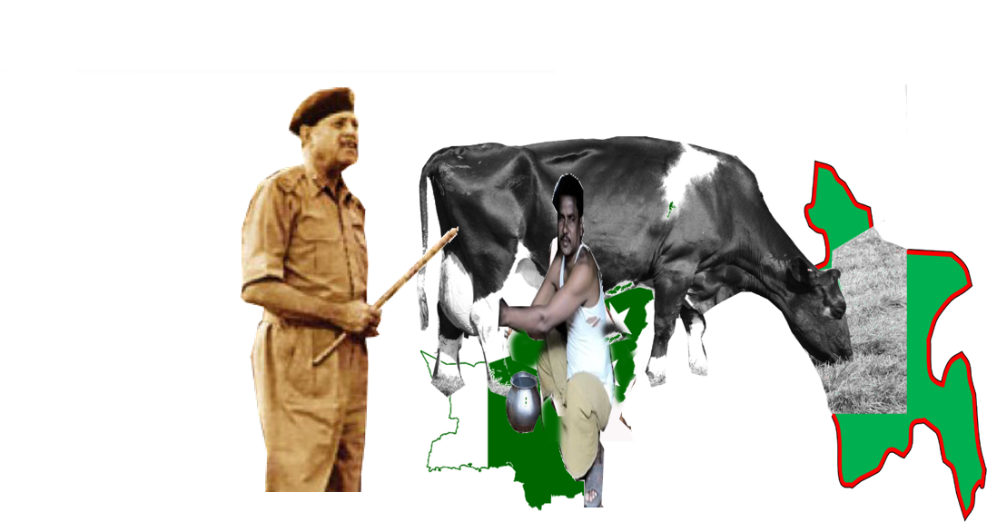
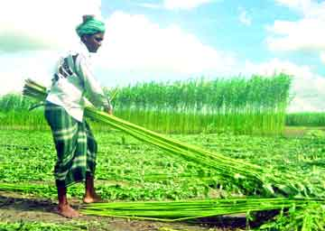
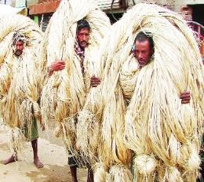
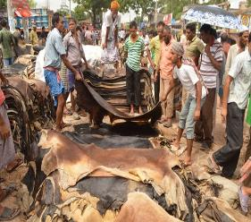
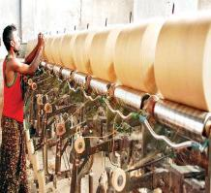
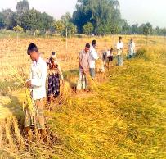
নিচের ছবি গুলো ভালোভাবে দেখ:
পশ্চিম পাকিস্তান
পূর্ব ও পশ্চিম পাকিস্তানের বৈষম্য
ছবিতে তোমরা কী দেখতে পেলে?

Slide 5
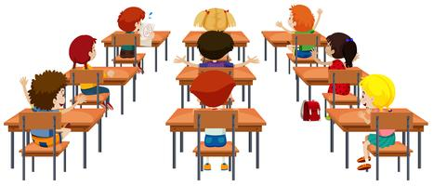
পূর্ব ও পশ্চিম-পাকিস্তানের মধ্যে বৈষম্য
তাহলে আজকের আলোচনার বিষয়
এখন তোমরা সবাই “ পাঠ শিরোনাম” খাতায় লিখে নাও।

Slide 6
শিখনফল
এই পাঠ শেষে শিক্ষার্থীরা-
পূর্ব ও পশ্চিম পাকিস্তানের বিভিন্ন ক্ষেত্রের বৈষম্য বর্ণনা করতে পারবে;
রাজনৈতিক বৈষম্যের প্রকৃতি ব্যাখ্যা করতে পারবে;
প্রশাসনিক বৈষম্য চিহ্নিত করতে পারবে;
সামরিক ক্ষেত্রে বৈষম্যের ক্ষেত্রগুলো মূল্যায়ন করতে পারবে।

Slide 7
পাকিস্তান
পূর্ব পাকিস্তান
পশ্চিম পাকিস্তান
শোষক
শোষিত
সম্পর্ক শোষক ও শোষিতের

Slide 8
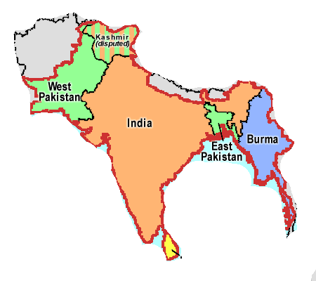
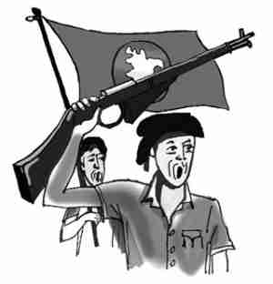
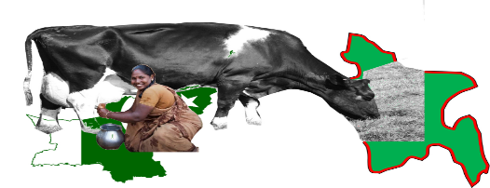
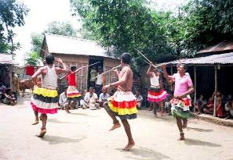
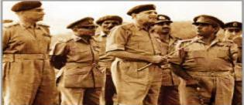
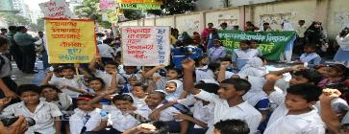
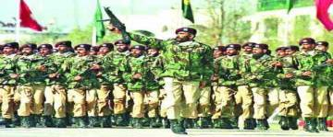
বৈষম্যের শ্রেণি
রাজনৈতিক বৈষম্য
প্রশাসনিক বৈষম্য
সামরিক বৈষম্য
অর্থনৈতিক বৈষম্য
শিক্ষা বৈষম্য
সাংস্কৃতিক বৈষম্য
প্রতিক্ষেত্রে ডাবল ক্লিক

Slide 9
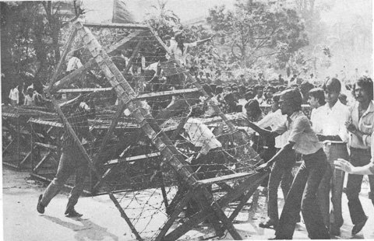
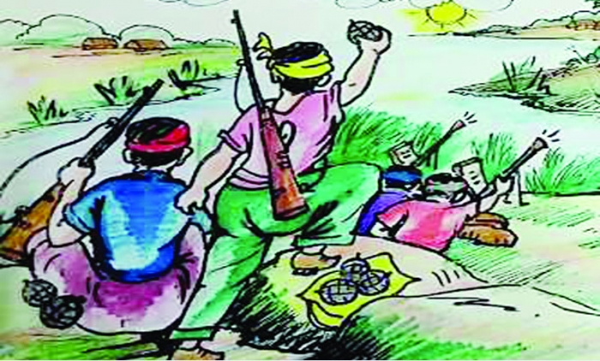
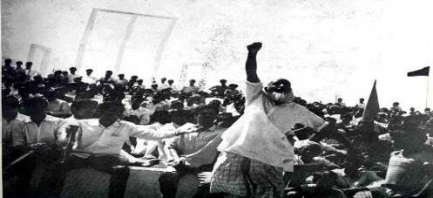
ব্যাপক বৈষম্য বাঙালিদেরকে প্রতিবাদি করে তোলে। সবশেষে মুক্তিসংগ্রামের মাধ্যমে বাঙালিরা নতুন রাষ্ট্র পায়।

Slide 10
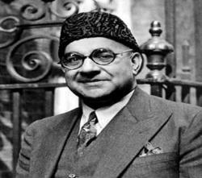
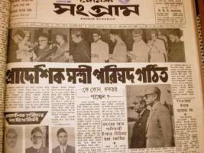
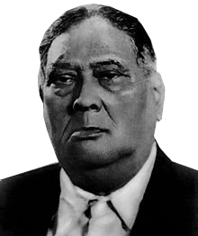
রাজনৈতিক বৈষম্য
রাষ্ট্রের বড় পদ গভর্ণর জেনারেল, প্রধানমন্ত্রী ও মন্ত্রীসভার বেশিরভাগ সদস্য পশ্চিম পাকিস্তান থেকে নেওয়া হতো।
পশ্চিম পাকিস্তান

Slide 11
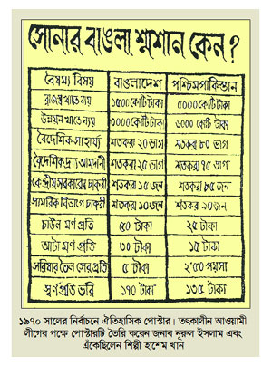
পূর্ব ও পশ্চিম পাকিস্তানের বৈষম্যের পোস্টার

Slide 12
১৯৪৭-১৯৭১ কেন্দ্রীয় মন্ত্রী পরিষদ
মোট মন্ত্রী
মন্ত্রী পরিষদ
১
৯
৪
৭-৭
১
২২১
পূর্ব-পাকিস্তান (বাঙালী)
৯৫
পশ্চিম-পাকিস্তান
১২৬
আইয়ুবখানের আমল
মোট ৬২
পূর্ব-পাকিস্তান (বাঙালী)
২২

Slide 13
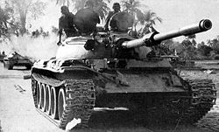
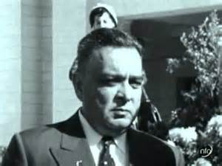
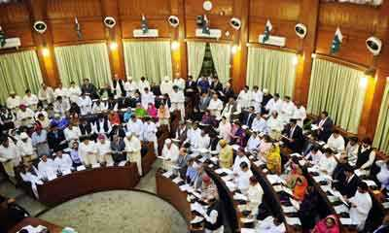
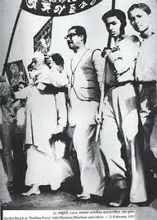
১৯৫৮ সালে ইস্কান্দার মীর্জা সামরিক শাসন জারি করে সবধরণের রাজনৈতিক কর্মকাণ্ড, সংসদ কার্যক্রম ও সব ধরণের মৌলিক অধিকার স্থগিত করা হয়।

Slide 14
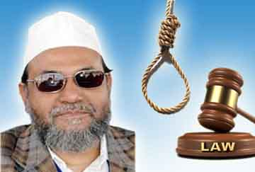
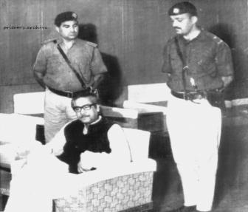
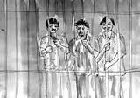
আইয়ুব খানের আমলে রাজনীতিবিদদের দমন, জেল জরিমানা, বাঙালিদের নির্বাচনে অযোগ্য ঘোষণা, ষড়যন্ত্র করে বঙ্গবন্ধুকে ফাঁসি দেওয়ার জন্য আগরতলা মামলা দায়ের করা হয়।

Slide 15
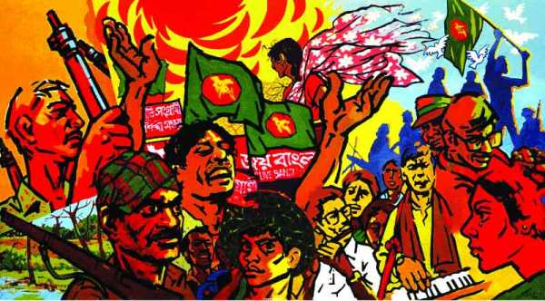
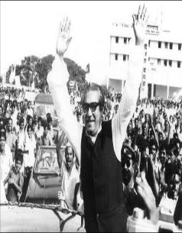
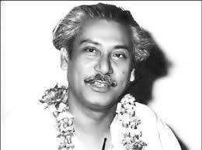
১৯৭০ সালে আওয়ামী লীগ জয়লাভ করা সত্বেও সরকার গঠন করতে না দিলে শেষ পর্যন্ত বাঙালিদের স্বায়ত্বশাসনের দাবি স্বাধীনতার দাবিতে পরিণত হয়।

Slide 16
জোড়ায় কাজ
পাকিস্তান রাষ্ট্র সৃষ্টির পরও কেন পূর্ব-পাকিস্তানের জনগণ স্বতস্ফুর্ত ছিল না তার ৫ টি কারণ উল্লেখ কর।

Slide 17
প্রশাসনিক বৈষম্য চিত্র
ক্ষেত্রসমুহ
পূর্ব -পাকিস্তান
পশ্চিম- পাকিস্তান
মন্ত্রণালয়
০০
১০০
কেন্দ্রীয় ব্যাংক
২৩
৭৭
রেলওয়ে
২৩
৭৭
কর্পোরেশন
২৩
৭৭

Slide 18
সরকারি চাকুরীর ক্ষেত্রে বৈষম্য করা হয় যা মৌলিক ও মানবাধিকার লঙ্ঘন। পশ্চিম পাকিস্তানিরা এই বৈষম্য করেছিল।

Slide 19
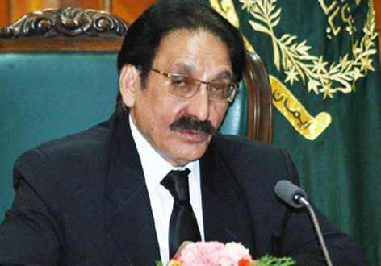
প্রশাসনিক ক্ষেত্রে বাঙালিরা যোগ্যতা থাকা সত্ত্বেও নায্য পদ থেকে তারা বঞ্চিত ছিল। যেন তারা পাকিস্তানকে নিয়ন্ত্রণ করতে পারে।
পাকিস্তানের বিচারপতি
এই কারণে সরকারি পদে পশ্চিম পাকিস্তানিরা সংখ্যায় ছিল বেশি।

Slide 20
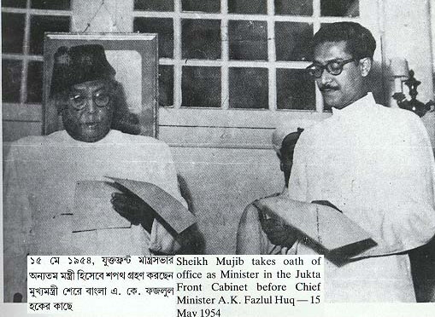
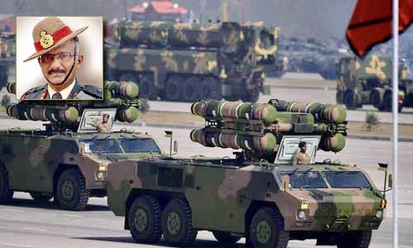
গুরুত্বপূর্ণ মন্ত্রণালয়ে যেমন-প্রতিরক্ষা, পররাষ্ট্র মন্ত্রণালয়ে বাঙালিদের বড় পদে নেওয়া হতো না। প্রথম শ্রেণির পদে মাত্র ২৩ ভাগ বাঙালিকে নেওয়া হতো।

Slide 21
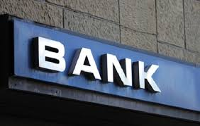
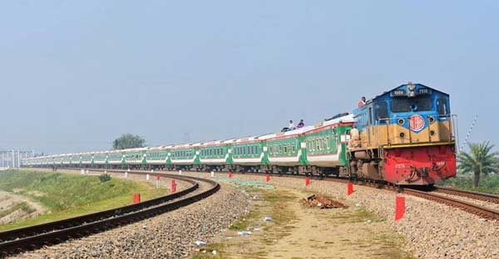
কেন্দ্রীয় ব্যাংক, রেলওয়ে, কর্পোরেশন সহ সরকার নিয়ন্ত্রিত বিভিন্ন কার্যালয়ে বাঙালিদের নিয়োগে একই রকম বৈষম্য ছিল।

Slide 22
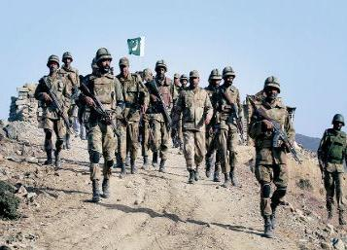
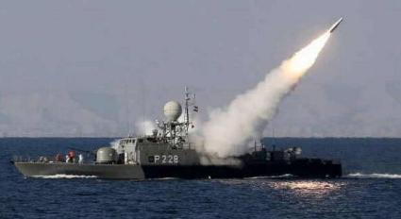
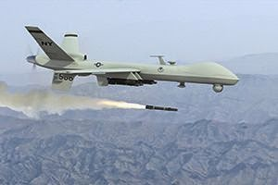
সামরিক বৈষম্য:
সেনা, নৌ ও বিমান বাহিনীতেও এই বৈষম্য ছিল।

Slide 23
সামরিক ক্ষেত্রে বৈষম্য চিত্র
ক্ষেত্রসমুহ
পূর্ব -পাকিস্তান
পশ্চিম- পাকিস্তান
সামরিক বাহিনীর অফিসার
০৫%
৯৫%
সেনাবাহিনীতে বাঙালি
০৪%
৯৬%
নৌ ও বিমান বাহিনী
উল্লেখ নেই
বেশির ভাগ
সামরিক বাহিনীর জন্য ব্যয়
উল্লেখ নেই
বেশির ভাগ

Slide 24
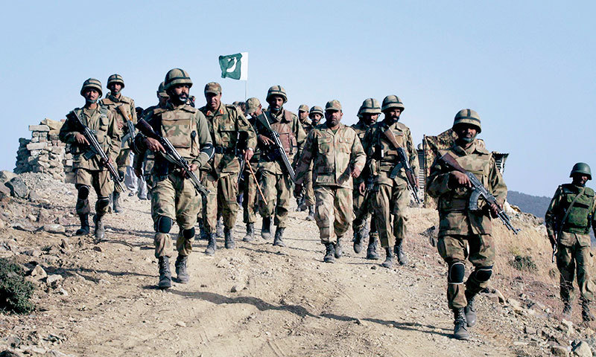
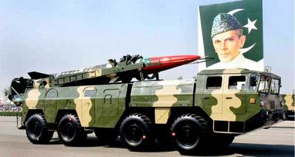
নৌ ও বিমান বাহিনীতে ছিল প্রচন্ড বৈষম্য।
পাকিস্তানের প্রতিরক্ষা বাহিনীর ৩ টি সদর দপ্তর ও সমরাস্ত্র কারখানা ছিল পশ্চিম পাকিস্তানে। সামরিক বাহিনীর অফিসার পদে মাত্র শতকরা ৫ ভাগ ছিলেন বাঙালি।
সেনা বাহিনীর মাত্র শতকরা ৪ ভাগ ছিলেন বাঙালি
সামরিক বাহিনীর জন্য বাজেটের ৬০ ভাগের মধ্যে বেশির ভাগ ব্যয় করা হতো পশ্চিম-পাকিস্তানে। পদোন্নতির ক্ষেত্রেও বৈষম্য করা হত।

Slide 25
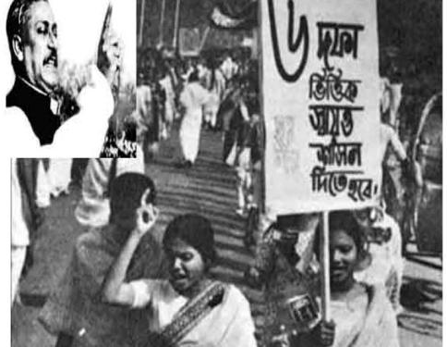
পদোন্নতির ক্ষেত্রেও ছিল দারুন বৈষম্য
এই সমস্ত বৈষম্যের কারণেই ১৯৬৫ সালের যুদ্ধে পূর্ব-পাকিস্তান অনেকটা নিরব ভূমিকা পালন করে এবং আওয়ামীলীগের ৬ দফা দাবি প্রতিরক্ষা ব্যবস্থা গুরুত্বসহ বিবেচিত হয় ।

Slide 26
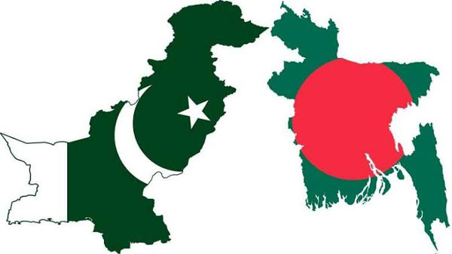
দলগত কাজ
কোন কোন ক্ষেত্রে পূর্ব ও পশ্চিম পাকিস্তানের মধ্যে প্রশাসনিক বৈষম্য ছিল তার একটি তালিকা তৈরি কর।

Slide 27
মূল্যায়ন
১। কিভাবে বাঙালিরা নতুন রাষ্ট্র প্রতিষ্ঠা করে?
ক. ১৯৭০ সালের নির্বাচনে
খ. মুক্তিসংগ্রামে
উত্তর সঠিক হয়েছে
উত্তরটি ভুল হয়েছে
উত্তরটি ভুল হয়েছে
উত্তরটি ভুল হয়েছে
গ. গণঅভ্যুত্থানে
ঘ. ভাষা আন্দোলনে
২ । পাকিস্তানের রাজধানী কোথায় অবস্থিত হয়?
ক. ঢাকায়
খ. করাচিতে
উত্তরটি ভুল হয়েছে
উত্তরটি ভুল হয়েছে
উত্তর সঠিক হয়েছে
উত্তরটি ভুল হয়েছে
গ. ইসলামাবাদে
ঘ. রাওয়ালপিন্ডিতে

Slide 28
মূল্যায়ন
৫। সামরিক বাহিনীর অফিসার পদে শতকরা কতভাগ ছিল বাঙালি?
ক. ৪ ভাগ
খ. ৫ ভাগ
উত্তরটি ভুল হয়েছে
উত্তর সঠিক হয়েছে
উত্তরটি ভুল হয়েছে
গ. ৩ ভাগ
ঘ. ৬ ভাগ
উত্তরটি ভুল হয়েছে
৬ । কয় দফা দাবিতে প্রতিরক্ষা ব্যবস্থা গুরুত্ব সহ বিবেচিত হয়?
উত্তরটি ভুল হয়েছে
উত্তর সঠিক হয়েছে
উত্তরটি ভুল হয়েছে
উত্তরটি ভুল হয়েছে
ক. ১১ দফা
খ. ৬ দফা
গ. ২১ দফা
ঘ. ১৮ দফা

Slide 29
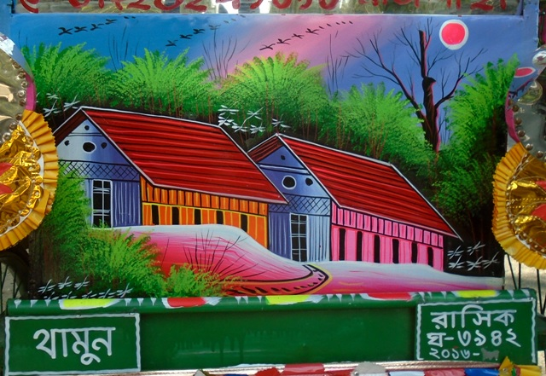
বাড়ীর কাজ
পূর্ব ও পশ্চিম পাকিস্তানের বৈষম্যর ফলে বাঙালিরা কোন কোন ক্ষেত্রে বঞ্চিত তার একটি তালিকা প্রস্তুত করে আনবে।

Slide 30
মাল্টিমিডিয়া ক্লাসে সাথে থাকার জন্য সবাইকে ধন্যবাদ
সবাই সুস্থ থাকো আগামী ক্লাসে আবার দেখা হবে…

